Slide 1
데이터 수집
대규모의 상세하고 다양하며 전 세계적으로 분산된 데이터 수집 서비스

Slide 2
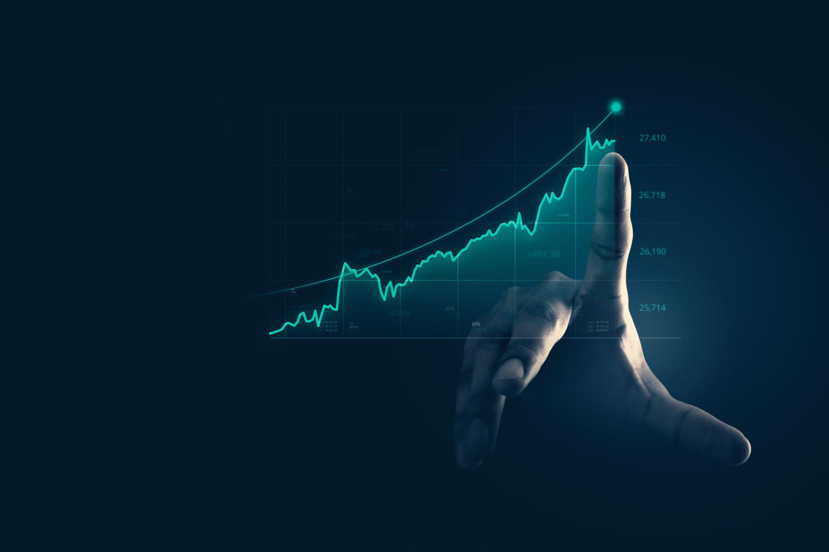

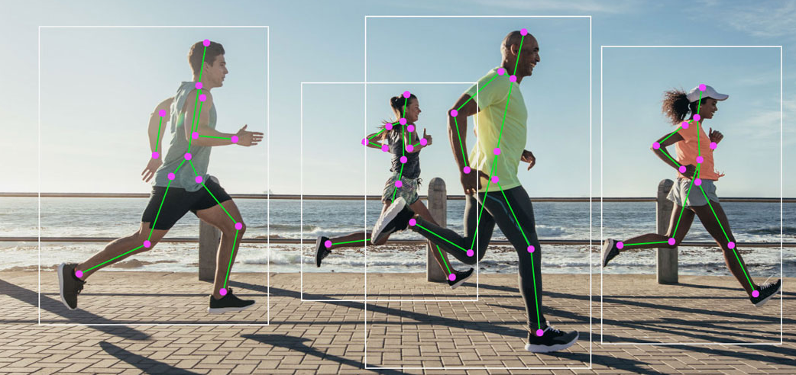
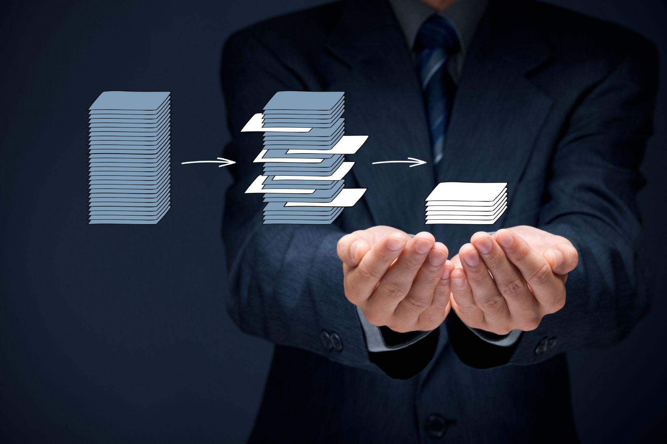
TELUS 디지털 AI 데이터 솔루션
하이라이트
19년 이상 GenAI, CV, NLP 및 음성 분야에서 최고의 하이퍼스케일러 서비스를 제공한 경험
100개 이상의 언어를 다루는 150개 이상의 국가에서 도메인 전문가 및 일반 작업자로 구성된 1M 이상의 관리 커뮤니티
업계 최고의 AI 데이터 라벨링 및 프로젝트 관리 플랫폼
GenAI를 위한 데이터
데이터 수집
데이터 라벨링
데이터 관련성
SFT를 위한 신속/응답 생성
RLHF에 대한 응답 등급
적대적인 팀 구성 요청
평가를 위한 모델 상호작용
가정용 오디오, 이미지, 비디오 데이터 수집
현장 중재 데이터 수집
현장 작업
컴퓨터 비전을 위한 2D 및 3D 주석
NLP의 실체, 의도 및 감정 라벨링
오디오 데이터를 위한 다국어 전사, 음성학 및 이벤트 라벨링
검색 결과 관련성
광고 관련성
사용자 생성 콘텐츠 중재
QC 및 검증 서비스: 위치 POI, 번역

Slide 3
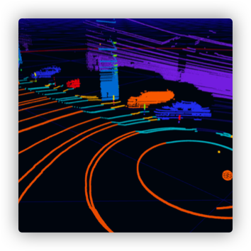
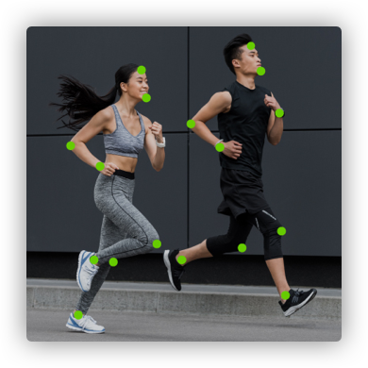
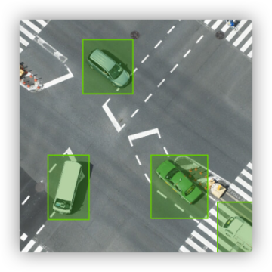
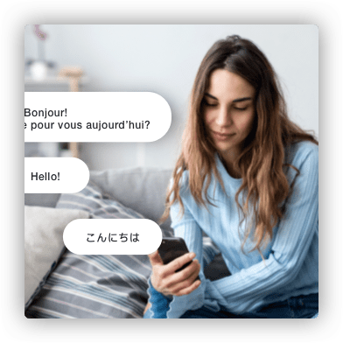
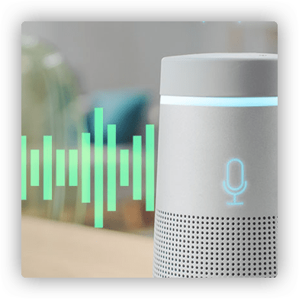
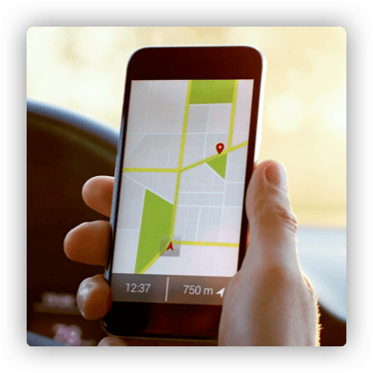
상세하고 다양하며 글로벌한 데이터 수집
저희는 규모와 참여 유형에 관계없이 고품질의 다양한 멀티모달 데이터 수집을 제공합니다
단순
콤플렉스
+ 맞춤형 솔루션
스펙트럼 전반에 걸친 미묘한 접근 방식
고유한 프로젝트 요구 사항에 맞는 맞춤형 솔루션 제공
디지털 컬렉션
현장 중재
현장 운영
+ 데이터 풍부화
큐레이션
주석
번역
필사본
셀카
발언
문서
맞춤형/리스 환경, 녹음 스튜디오
기기 및 스크립트를 사용한 활동 기록
주행 데이터 수집: FOT
지도에 대한 POI 확인
모든 데이터 유형에 걸쳐
3D | 비디오 | 이미지 | 텍스트 | 오디오 | 지오 데이터

Slide 4
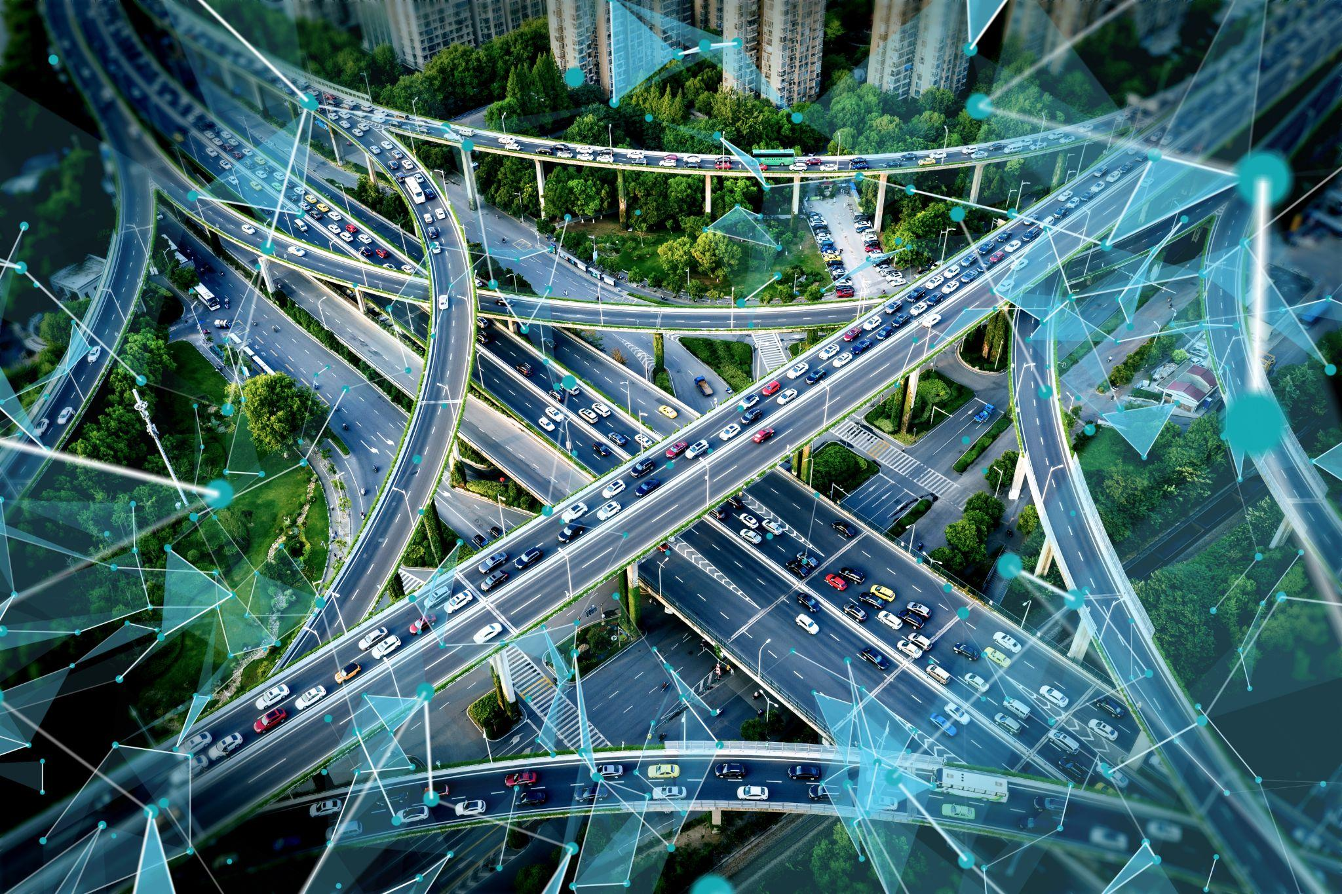
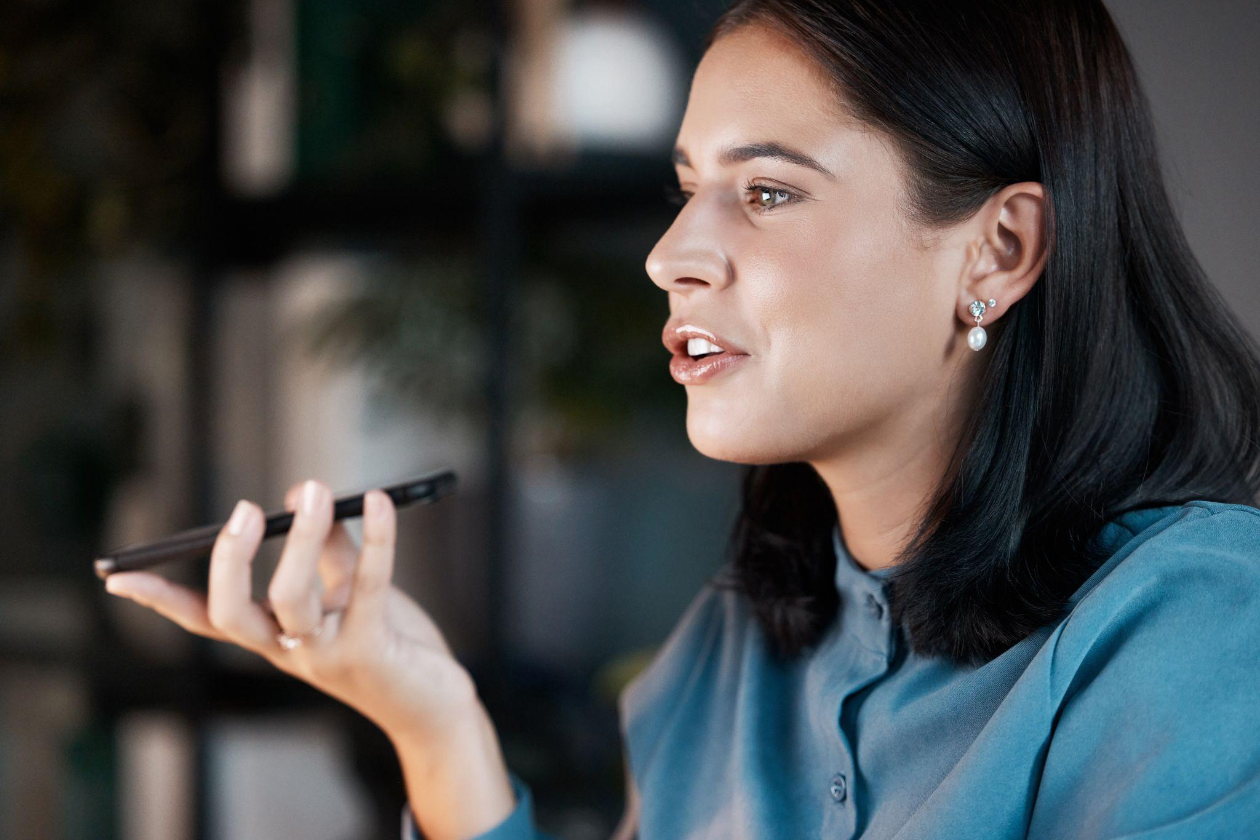
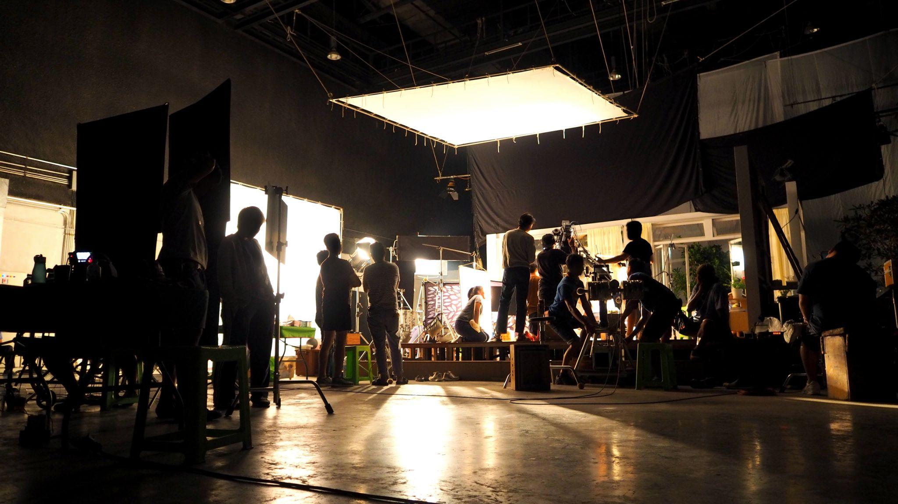
작업 예시
현장 운영
디지털 컬렉션
현장 관리
요구 사항
ADAS 현장 운영 테스트를 위해 미국, 일본, 대만, 한국 전역에서 20만 km의 센서 융합 데이터를 수집했습니다.
요구 사항
자동 음성 인식을 준비하기 위해 30개 지역에 걸쳐 집에서 오디오 데이터를 수집합니다.
요구 사항
미국 5개 도시에서 특정 연령, 성별, 인종, 표정 및 조명 구성을 가진 3,000명을 대상으로 한 스튜디오 내 비디오 데이터 수집.
지원됨
자동차 센서 조립, e2e 경로 계획, 운전기사 채용 및 교육, 차량-클라우드 데이터 마이그레이션.
지원됨
TELUS Digital 컬렉션 모바일 앱을 사용하여 3,000명 이상의 WFH 태스커로부터 스크립트 오디오 샘플을 수집하고, 수집된 오디오 샘플을 배경 소음과 정확성을 위해 반자동 QC를 수행했습니다.
지원됨
스튜디오 직원, 비디오그래퍼, 프로젝트 매니저를 고용하고 3주 동안 매주 200명의 배우를 모집하여 5개 주에서 성공적인 촬영을 진행했습니다.

Slide 5

유연한 참여 모델
인력 서비스
(클라이언트 도구/기기 + 우리 인력)
완전 관리형 서비스
(우리 도구 + 우리 인력)
유연한 모드: 시설 내 또는 시장 내 WFH, 하이브리드 인력 FTE 및 프리랜서 작업 인력 확보
전담 프로젝트 관리
품질 보증
SLA 보증
모든 인력 서비스
그리고
기술 컨설팅 서비스
데이터 수집 앱
맞춤형 데이터 강화 솔루션
SOC 2 인증 보안

Slide 6
우리를 최고의 AI 데이터 수집 파트너로 만드는 이유
고전적인 ML부터 딥러닝, 생성 AI 등 데이터 프로젝트에서 19년 이상의 경력을 쌓았습니다
우리는 복잡한 데이터 파트너십을 전문적으로 처리하여 세계에서 가장 야심찬 AI 팀을 위한 단기 대량 데이터 프로젝트에 대한 다년간의 계약을 관리합니다
1
깊음
경험
유연한 인력 모델: 관리형 크라우드, 원격, 시설 내 및 하이브리드
제너럴리스트와 도메인 전문가로 구성된 전 세계적으로 확산된 다양한 군중 커뮤니티
2
올모드
노동력
전 세계적으로 고품질의 이미지, 비디오 및 음성 데이터를 수집하도록 설계된 직관적인 데이터 수집 모바일 앱
다운스트림 데이터 강화를 위한 데이터 후처리를 위한 맞춤형 엔지니어링
3
최첨단
기술

Slide 7
경험: 프로젝트 요구 사항에 따라 가장 적합한 태스크포스 배포
수백 개의 데이터 수집 프로젝트의 성공적인 실행 - 숙련된 리소스 배포,
위치, 인구 통계 및 방법 전반에 걸친 종단 간 프로젝트 실행에 대한 전문 지식을 갖춘
기여자 수
프로젝트 관리자
지역 팀을 관리하고 고객을 위한 일상 활동, 성과물, 커뮤니케이션 업데이트를 감독합니다
소싱 전문가
인구 통계에 따라 참가자를 소싱하고 선별하는 책임
기술자
수집 장비, 시청각 장비, 데이터 저장/암호화, IT 및 기타 작업 설정, 보정, 업데이트 및 문제 해결
모더레이터
참가자들과 함께 지정된 비율로 데이터 수집 세션을 진행합니다
품질 보증
수집된 데이터를 검토하고, 정확성과 프로젝트별 지침 및 요구 사항을 준수할 수 있는 전담 QA 직원
현장 지원
프로젝트 요구 사항에 맞춘 현장 인력 - 시스템 기술자, 참가자 코디네이터, 현장 코디네이터 등
위치
인구 통계
관리자
방법

Slide 8
경험: 모든 요구 사항에 적합한 방법론을 찾기 위한 운영 우수성
SLA를 넘어 완벽한 실행과 원활한 전달을 보장하는 상세한 플레이북
사전 동의
개인정보 보호 준수
기술적 기술
환경 고려 사항
사기 탐지
데이터 보안 및 처리
기여자 보상
고도로 검증된 자격 과정
세로 컬렉션
안전한 장치 관리
PII 문지르기
위치 권한
장치 물류

Slide 9
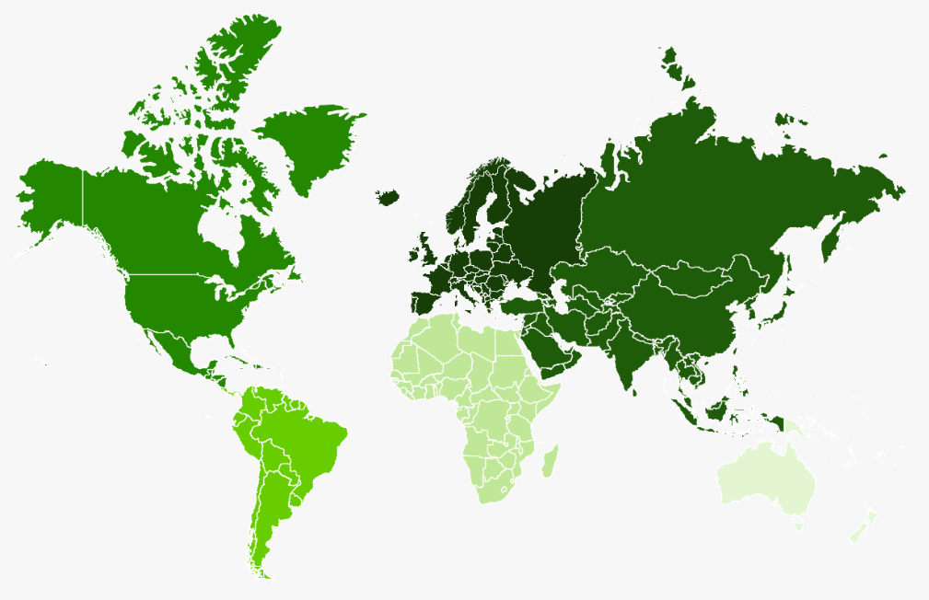

인력: 적절한 인재를 확보할 수 있는 세계 최고 수준의 소싱 능력
다양한 커뮤니티
연령대
성별
언어 및 위치
전문 분야
주문형 소싱
오세아니아: 2.5%
1M+
아프리카: 6.5%
남미: 8.5%
AI 커뮤니티
북미: 26%
아시아: 27%
유럽: 29.5%
500+
주석 언어 및 방언
52% 여성
성별
48% 남성
전문 분야
16%
16%
15%
13%
9%
4%
8%
19%
비즈니스
엔지니어링
인문학
과학
기술적
상업
전문 서비스
기타

Slide 10
인력: 글로벌 입지와 파트너십을 통해 지원받습니다
이 네트워크를 확장하기 위해 25개 이상의 운영 국가, 60개 이상의 보안 배송 센터, 50개 이상의 언어 + 제휴 파트너
캐나다
몬트리올, 퀘벡
미국
유럽
라스베이거스, 네바다
캘리포니아 폴섬
노스 찰스턴, 사우스 캐롤라이나
보스니아 헤르체고비나, 사라예보
불가리아, 소피아 (3곳)
핀란드, 탐페레
프랑스, 파리
오스트리아, 비엔나
독일, 아헨
독일, 베를린 (2곳)
독일, 도르트문트
독일, 드레스덴
독일, 뒤스부르크-알트슈타트
독일, 에센(2곳)
독일, 라이프치히
아일랜드, 발리나
아일랜드, 코크 (2곳)
아일랜드, 더블린
라트비아, 리가
폴란드, 그단스크
루마니아, 부쿠레슈티 (3곳)
슬로바키아, 브라티슬라바
스페인, 바르셀로나
스위스, 비엘
튀르키예, 이스탄불
튀르키예, 이즈미르
덴마크, 코펜하겐
영국, 런던
극동/ / 아시아 태평양
일본, 도쿄
일본, 요코하마
한국, 서울
중국, 청두 (2곳)
인도, 노이다 (2곳)
인도, 방갈로르
인도, 뭄바이
필리핀, 케손 시티 (2곳)
필리핀, 타귀그 시티 (2곳)
필리핀, 마카티시
필리핀, 파시그 시티
60개 이상의 시설과 모든 주요 지역에 진출한 TI는 새로운 지역에서 사이트 운영을 시작하고 자산 관리를 탐색하는 데 깊은 경험을 가지고 있습니다, 테넌트 개선, 인프라 구축, 보안 사양 및 현장 운영 물류.
중앙아메리카
엘살바도르, 산살바도르 (3곳)
과테말라, 과테말라 시티 (4곳)
과테말라, 케찰테낭고

Slide 11
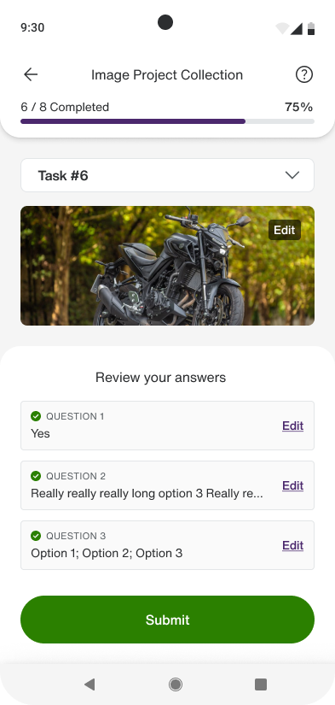
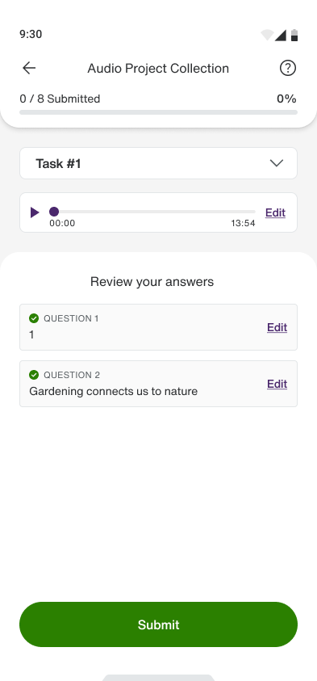
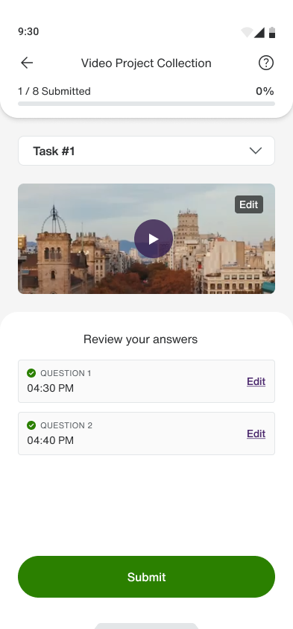
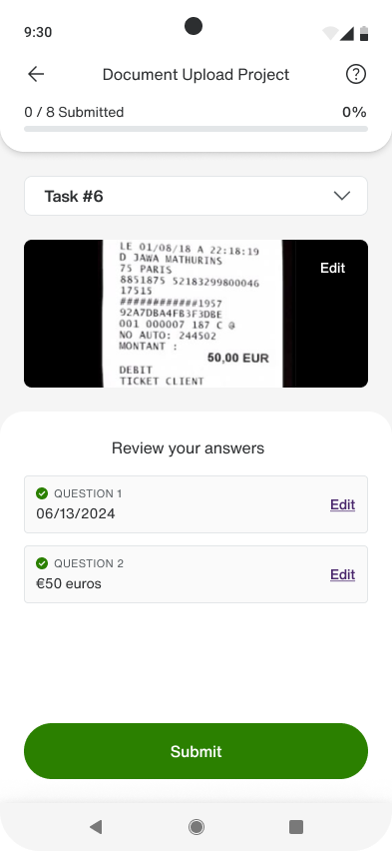
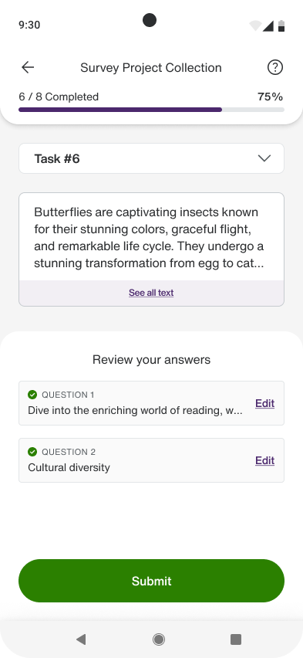
기술: 온라인 수집 프로젝트를 위한 데이터 수집 앱
저희 앱을 통해 TDAI 커뮤니티 기여자는 다음을 수행할 수 있습니다:
텍스트, 오디오, 이미지 및 비디오 수집 프로젝트 액세스
다양한 데이터 파일을 쉽게 기록, 업로드 및 제출할 수 있습니다
할당된 작업을 확인하고 진행 상황을 추적하며 각 작업에 대한 유용한 세부 정보와 정보를 확인합니다
제출된 데이터에 대한 품질 검사 수행
주요 기능
Android 및 Apple 앱 스토어에서 사용 가능
할당된 작업을 검색하고 추적하며 원하는 형식으로 데이터를 가져옵니다
작업 진행 상황 추적, 품질 및 피드백 파이프라인
GDPR 준수
안전한 데이터 전송 - TD 서버에서 데이터를 보호하고 권한이 있는 TD 프로젝트 팀원만 액세스할 수 있습니다

Slide 12
사례 연구
Notes:
우리는 매우 다양한 분야와 전문성을 가진 프로젝트를 관리해 왔으며, 몇 가지 사례 연구를 통해 우리의 영향력을 입증하고자 합니다

Slide 13
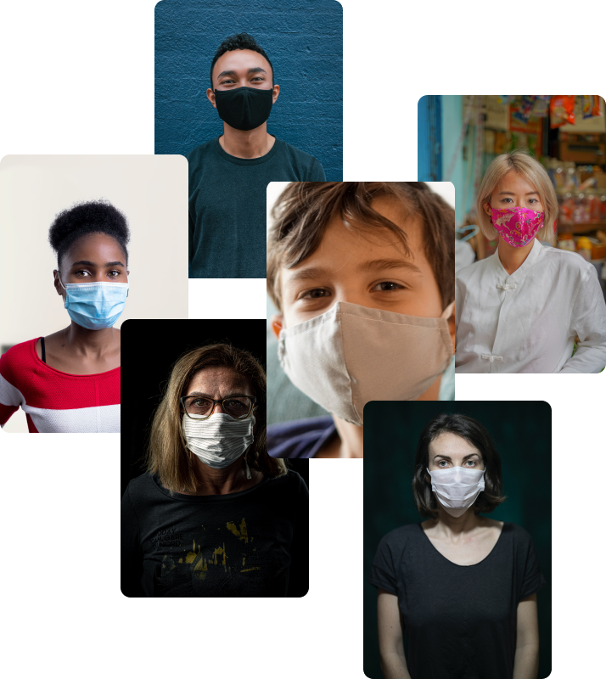
온라인 데이터 수집: COVID-19 기간 동안 마스크 식별을 위한 데이터셋 구축하기
프로젝트 설명 및 도전 과제
우리 고객은 COVID-19 위기 동안 마스크 식별 모델을 위해 마스크를 착용한 다양한 민족의 사람들로 구성된 대규모 데이터셋을 필요로 했습니다.
우리의 해결책
텔러스 디지털 AI 데이터 솔루션은 7개 민족의 사람들이 마스크를 올바르게 착용한 32,000장의 얼굴 사진으로 얼굴 마스크 감지 데이터셋을 만들었습니다.
결과
다음 카테고리에서 성공적으로 완료된 컬렉션은 3개월 이내에 완료됩니다:
연령/성별: 6세에서 18세, 18세에서 30세, 30세에서 45세, 45세에서 60세, 성별 60세 이상 (M/F/비이진)
마스크 유형: 다양한 마스크 유형(3가지 PLY, KN95, N95, ++)
민족: 백인, 아프리카인, 동아시아인, 동남아시아인, 남아시아인, 중동
기술 사양: 카메라 각도, 조명, 프레임 채우기

Slide 14
현장 중재 데이터 수집: 딥페이크 탐지 알고리즘을 위한 비디오 데이터
광범위한 사용자 기반을 갖춘 멀티 플랫폼 소셜 미디어 대기업은 딥페이크 탐지 알고리즘을 만드는 데 사용되는 다양하고 복잡한 요구 사항을 담은 동영상을 필요로 했습니다
비디오 촬영을 위한 인력의 엔드 투 엔드 계획 및 관리, 5개 도시에서 비디오그래퍼와 배우를 소싱하고 스튜디오를 임대하여 비디오를 촬영합니다.
필요에 따라 크라우드소싱 및 인구통계학적 차이를 충족하기 위해 TDAI 글로벌 커뮤니티 활용
표정과 감정, 샷 유형, 조명 품질, 동작 추적 등 복잡하고 다양한 요구 사항이 잘 조정된 과정을 통해 충족되었습니다.
촬영 중 각 배우의 개인 및 비디오 메타데이터는 잘 분류된 데이터 전달을 위해 수집되었습니다.
주요 요구 사항
성별
나이
피부 톤
추가 요구 사항
표현, 샷 유형, 조명, 위치
제작된 10만 개의 동영상
8주 후에
100% 품질
전달된 동영상
8개의 촬영 각도
위치별로
600개의 고유한
큐레이팅된 배경

Slide 15
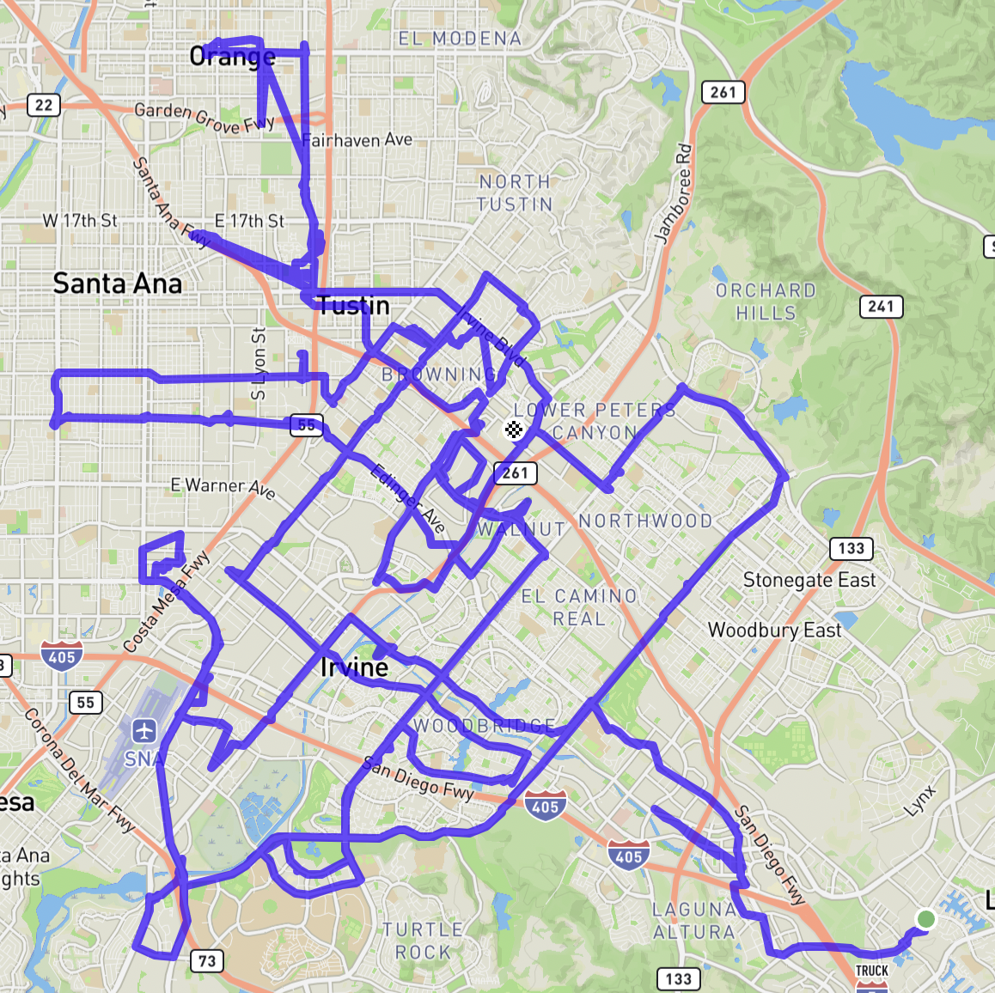
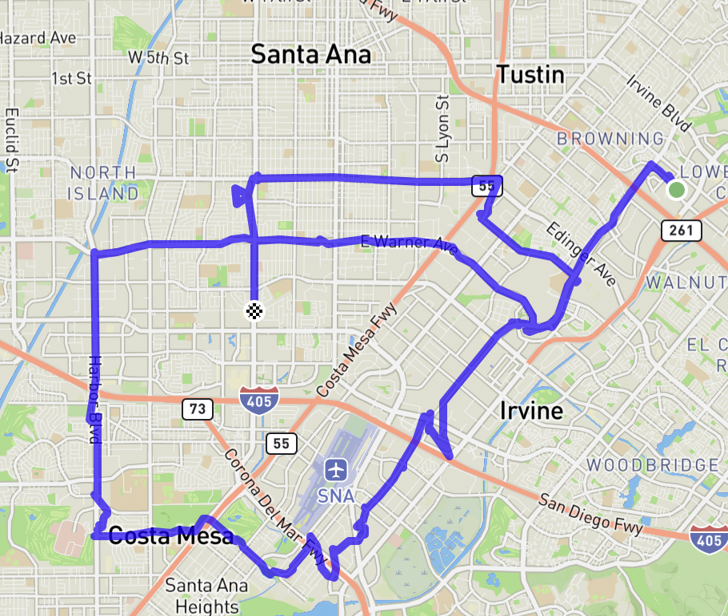
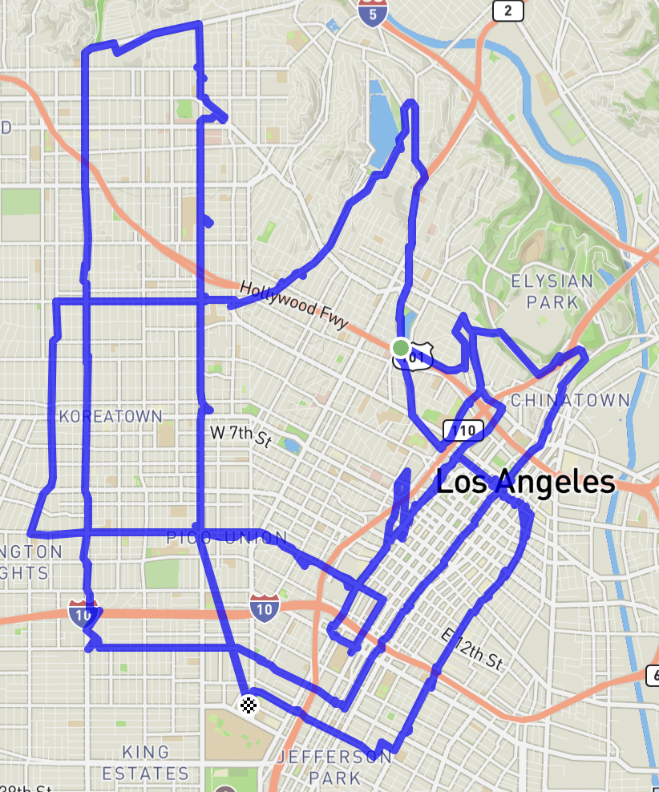
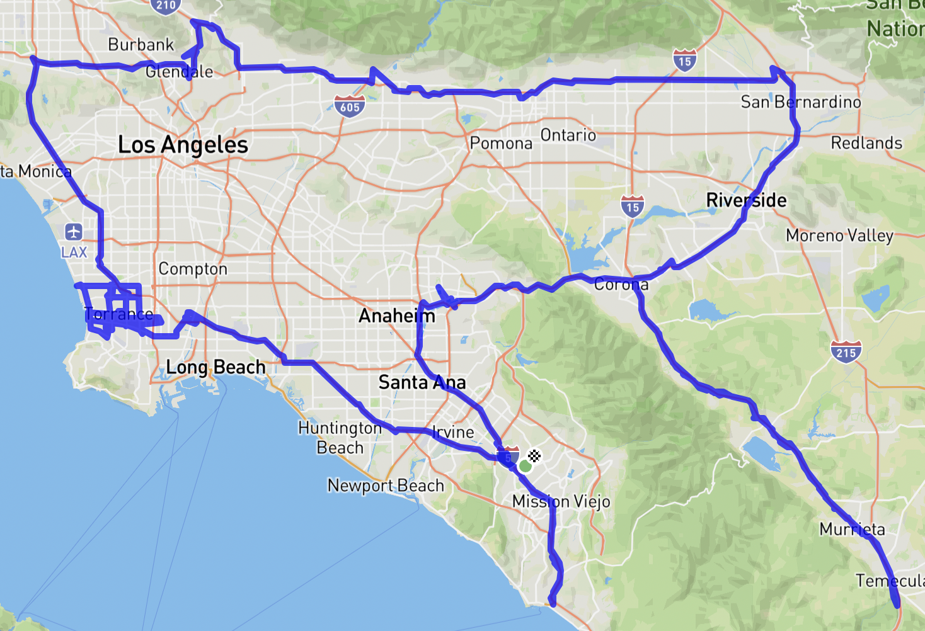
현장 운영 테스트: 일본 OEM을 위한 로스앤젤레스 HD 매핑
요구 사항:
LA시를 복잡한 요구 사항을 충족하는 높은 수준의 세부 사항으로 매핑하세요:
최소한의 반복으로 데이터 수집
속도가 30km/h 미만인 데이터 수집
정지 시나리오를 제외한 이동 차량만 사용하는 데이터 수집
데이터 수집: 50:50 | 밤:일일 시나리오
규모:
약 5600km의 데이터 수집
도시 70%, 고속도로 20%, 농촌 10%
솔루션에 사용되는 대규모 APC:
짧은 시간 내에 목표 주행 거리보다 10.5% 더 많은 주행 거리 달성
데이터 수집 시간 최대 25% 단축, $18,000 비용 절감
저희의 전문 지식 덕분에 단 6주 만에 특정 차량 → 설정 → 보정 → 완전한 데이터 수집 프로세스를 확보할 수 있었습니다.

Slide 16
ありがとう - б лагодаря - 단케 - धन्यवाद - dzi ę쿠즈 ę - 고 라이브 마이트 아가트 - 그라시아스 - 키이토스 - 머시 멀 ț우메스크 - 살라마트
Notes:
이것이 데이터 파트너로서 우리의 역량과 강점에 대한 아이디어를 제공하기를 바랍니다
저희 서비스에 대해 더 알고 싶어하는 인내심과 호기심에 진심으로 감사드립니다. 저희는 여러분의 세대와 함께하고 싶습니다AI 여정을 통해 강력한 시장 승리 애플리케이션을 구축할 수 있습니다.
정말 감사합니다!

Slide 17
부록

Slide 18
데이터 수집 및 생성 - 추가 프로젝트 예제
움직임/제스처 비디오 데이터셋
신체 움직임 데이터셋
가정용 중재 컬렉션
100명 이상의 참가자
7개 민족의 다양한 인구 통계
복잡한 PII 고려 사항
빠른 처리 텍스트 모음
NLP 데이터셋
가정용 디지털 컬렉션
30개 이상의 로케일
3,000명 이상의 기여자
15일 이내에 신속한 배송 프로세스 제공
현장 중재 오디오/비디오 컬렉션
숏폼 비디오 데이터셋
복잡한 스크립트가 포함된 현장 조정 컬렉션
6개국에서 실시
국제 배송, 부동산 임대, 맞춤형 장비 및 COVID-19 위생 프로토콜
장기 맞춤형 세트 비디오 컬렉션
컴퓨터 비전 데이터셋
미국 내 두 곳에서 온사이트 중재 컬렉션
3년 넘게 진행되었으며, 1학년에는 3,500명의 참가자 세션으로 시작하여 3학년에는 20,000명의 세션으로 확장되었습니다
운전/교통 데이터셋 컬렉션
ADAS 데이터셋
5개국(미국 및 유럽)에서의 현장 운영
복잡한 경로 계획, 통신 및 물류
재수거 지연 시간을 줄이기 위해 향상된 당일 QA 절차
지역별 오디오 및 비디오 데이터셋
센트럴 & 소에 있는 150가구의 가정용 비디오 데이터셋. 미국
미국 6개 지역에서 1,500건의 억양 있는 영어 발화
한국과 일본의 실험실 내 중재 비디오 컬렉션
북아프리카 및 서아프리카의 얼굴 이미지 컬렉션
합성 데이터 생성 그리고 PII 스크러빙
NLP 데이터셋
가정용 디지털 컬렉션
합성 데이터 생성 및 PII 스크러빙
50명의 콘텐츠 제작자가 데이터셋을 조정하고 PII를 제거한 원본 콘텐츠
고객 사이트 중재 비디오 컬렉션
움직임 및 제스처 데이터셋
맞춤형 장비를 갖춘 고객 사이트 컬렉션
1,000명 이상의 기여자, 까다로운 인구 통계, 복잡한 스케줄링
프로젝트 3개월 이내 완료

Slide 19
인력 - 32개국 TELUS 디지털 시설
저희의 안전한 HITRust 및 PCI 인증 68개 이상의 배송 지점은 미주, EMEA 및 APAC 전역에 위치해 있으며, 50개 이상의 언어를 지원합니다
베를린
드레스덴
라이프치히
도르트문트
라트비아
리가
독일
그단스크
폴란드
일본
스페인
도쿄
루마니아
부쿠레슈티
크라이오바
브라조프
미국
한국
엘살바도르
불가리아
중국
서울
라스베이거스, 네바다
소피아
플로브디프
과테말라
산살바도르
튀르키예
청두
모로코
이스탄불
이즈미르
필리핀
과테말라 시티
케찰테낭고, 젤라
마닐라
일롤로
카사블랑카
인도
노이다
구르가온
남아프리카 공화국
케이프타운
Notes:
크라우드 인력을 보완하기 위해 고도의 보안 업무를 수행할 때마다 32개 지점의 68개 배송 센터에서 정규직 직원을 활용하고 있습니다. 이 직원들은 일반적으로 PII 데이터와 고객에게 비공개로 제공되는 모든 것을 처리해야 할 때 배치됩니다.
이러한 장소들은 또한 언어와 문화적 다양성이 요구되는 프로젝트를 위해 채용이 필요할 때 훌륭한 인재 채용 센터 역할을 합니다.

